Slide 1
Государственный научный центр –
Научно-исследовательский институт атомных реакторов
РЕЗУЛЬТАТЫ ПОСЛЕРЕАКТОРНЫХ ИССЛЕДОВАНИЙ ПС СУЗ С ПЭЛАМИ НА ОСНОВЕ КОМБИНИРОВАННОГО ПОГЛОЩАЮЩЕГО СЕРДЕЧНИКА ПОСЛЕ ЭКСПЛУАТАЦИИ В РЕАКТОРАХ ВВЭР-1000 КАЛИНИНСКОЙ И БАЛАКОВСКОЙ АЭС
© А.В.Захаров, Е.М.Муралева
АО «ГНЦ НИИАР»
XI конференция по реакторному материаловедению
(г. Димитровград, 27-31 мая 2019 года

Slide 2
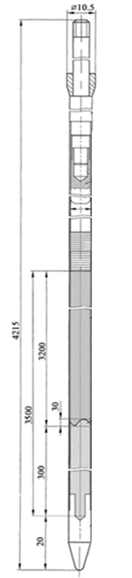
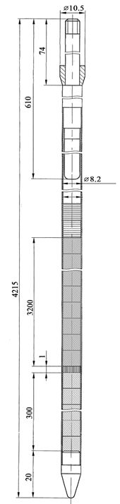
ИССЛЕДОВАННЫЕ ПС СУЗ
Впервые были исследованы:
в 2015-2016 гг два ПС СУЗ с пэлами конструкции 2173.00.000,с порошковым комбинированным сердечником, отработавшие в течение 10 календарных лет в реакторе ВВЭР-1000 1-го блока Калининской АЭС.
в 2016-2017 гг один ПС СУЗ с пэлами конструкции 2755.00.000 с таблеточным комбинированным сердечником после эксплуатации в течение 2,5 лет в режиме АР в реакторе четвертого блока Балаковской АЭС.
Карбид бора
(В₄С)
Титанат диспрозия
Dy₂TiO₅
а
б
Конструкция ПС СУЗ
реактора ВВЭР-1000
Конструкция пэлов
2173.00.000 (а) и 2755.00.000 (б)

Slide 3
ИССЛЕДОВАННЫЕ ПС СУЗ
Пэлы конструкции 2173.00.000 используются в настоящее время в ПС СУЗ в блоках АЭС с реакторами ВВЭР-1000, как в России, так и за рубежом. Назначенный срок службы ПС СУЗ с такими пэлами составляет 10 лет в штатных условиях эксплуатации.
Пэлы конструкции 2755.00.000 используются в ПС СУЗ двух энергоблоков АЭС Темелин (Чехия). Назначенный срок службы ПС СУЗ с такими пэлами также составляет 10 лет в штатных условиях эксплуатации.
Цели послереакторных исследований - изучение состояния ПС СУЗ и пэлов с комбинированным порошковым и таблеточным поглощающим сердечником после эксплуатации в реакторе, подтверждение их назначенного срока службы и оценка возможности его дальнейшего увеличения.

Slide 4
ИССЛЕДОВАННЫЕ ПС СУЗ
ПС СУЗ №700072 и №700079 без замечаний отработали в реакторе ВВЭР-1000 1-го блока Калининской АЭС в 2002-2012 гг.
ПС СУЗ №081527 без замечаний отработал 919 кал.сут. в в реакторе ВВЭР-1000 4-го блока Балаковской АЭС в 2009-2010 гг
В 2015-2016 гг ПС СУЗ были перевезены в АО «ГНЦ НИИАР» для проведения послереакторных исследований.
Условия эксплуатации ПС СУЗ
Номер ПС СУЗ | Время эксплуатации ПС СУЗ в режиме, лет
 | АР | АЗ
Калининская АЭС
700072 | 3 | 7
700079 | 4 | 6
Балаковская АЭС
081527 | 2,5 | -

Slide 5
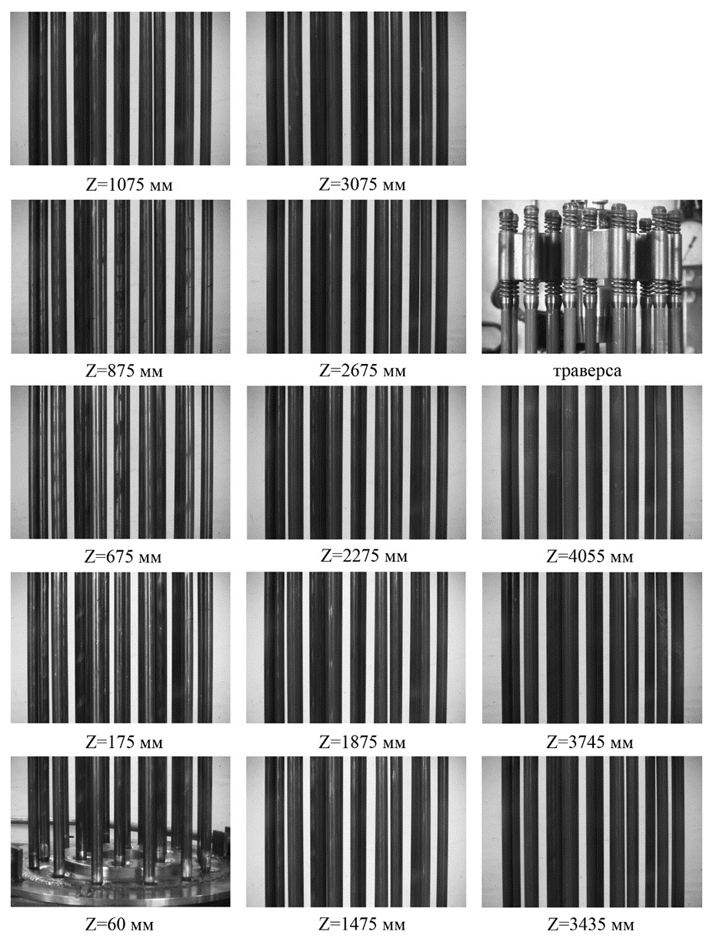
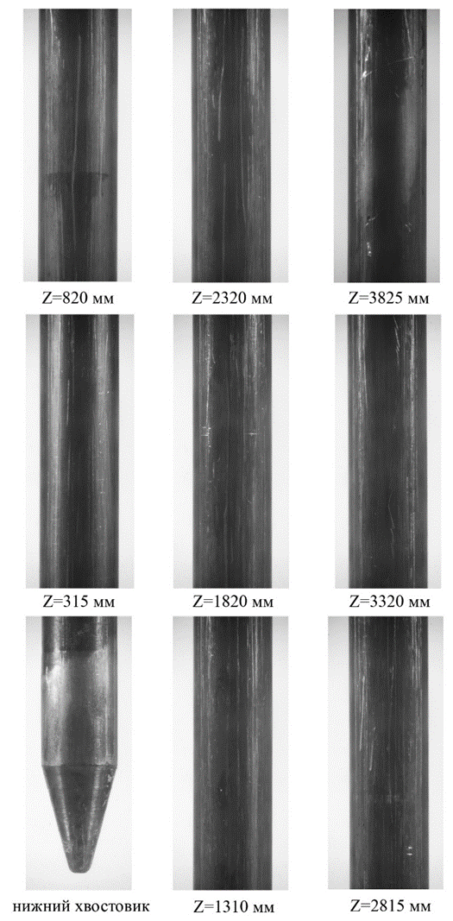
ВИЗУАЛЬНАЯ ИНСПЕКЦИЯ ПС СУЗ И ПЭЛОВ
В результате визуальной инспекции исследуемых ПС СУЗ не было выявлено связанных с эксплуатацией в реакторе повреждений их конструктивных элементов и пэлов: искривлений, следов механических и коррозионных повреждений оболочек
Типичный внешний вид ПС СУЗ и поверхности пэлов
после эксплуатации в реакторе

Slide 6
ПРОФИЛОМЕТРИЯ ПЭЛОВ
ПС СУЗ №700072
По результатам профилометрии пэлов исследованных ПС СУЗ
не выявлено отклонений
их диаметра за пределы допуска диаметра их оболочки в исходном состоянии
ПС СУЗ №700079
ПС СУЗ №081527
Типичные профилограммы пэлов после эксплуатации в реакторе

Slide 7
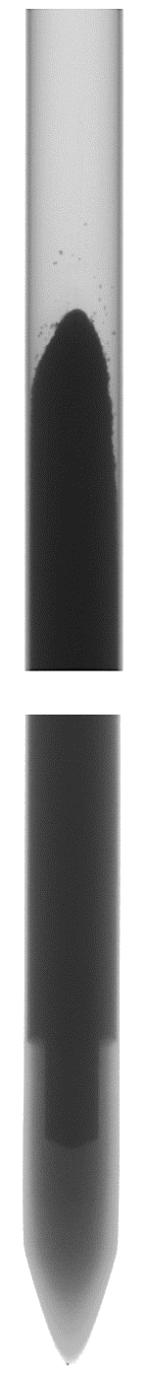


РЕНТГЕНОСКОПИЯ И ГАММА-СКАНИРОВАНИЕ ПЭЛОВ
По результатам рентгеноскопии и гамма-сканирования
не отмечено участков с аномальным состоянием поглощающего сердечника и оболочки пэлов
ПС СУЗ №700079
ПС СУЗ №081527
а
б
Рентгеновские снимки переходных зон в сердечнике и нижних концевиков пэлов 2173.00.000 (а) и 2755.00.000 (б)
Типичные гамма-сканограммы пэлов: ⁶⁰Со (▬), ^{166m}Но (▬)

Slide 8
ИЗМЕРЕНИЯ КОЛИЧЕСТВА ГАЗА ПОД ОБОЛОЧКОЙ ПЭЛОВ
ПС СУЗ №700072
ПС СУЗ №081527
а
в
Газ под оболочкой пэлов на 99,5% состоит из He.
Давление газа в пэлах ПС СУЗ составило:
№700072 - 0,17 - 0,21 МПа
№700079 - 0,45 - 0,56 МПа
№081527 - 0,34 - 0,45 МПа
ПС СУЗ №700079
б
Результаты измерения скорости выхода газа после прокола оболочек
пэлов ПС СУЗ № 700072(а), № 700079(б), №081527 (в)

Slide 9
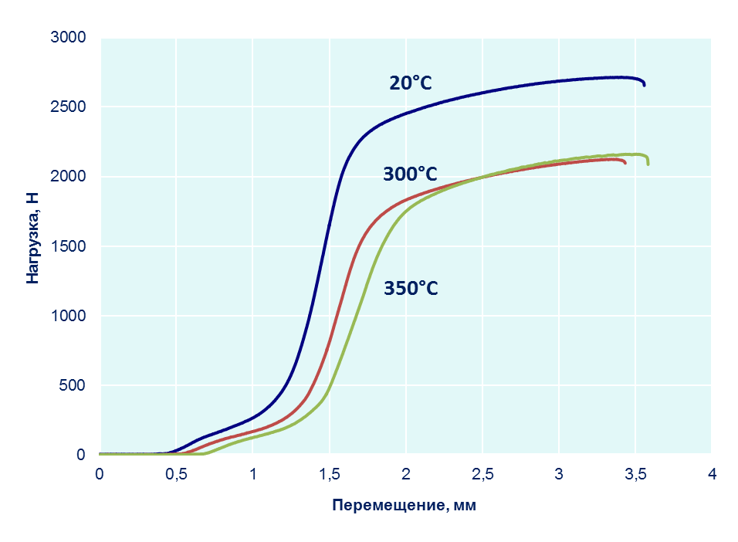
МЕХАНИЧЕСКИЕ ИСПЫТАНИЯ НА РАЗРЫВ
КОЛЬЦЕВЫХ ОБРАЗЦОВ ОБОЛОЧКИ ПЭЛОВ
Материал оболочек пэлов сплав 42ХНМ после эксплуатации сохранил высокие пластические свойства.
В наиболее облученных нижних участках пэлов при рабочих температурах 300-350°С равномерное удлинение образцов оболочки составляет:
ПС СУЗ №700072 δ_{р} = 12-20 %
ПС СУЗ №700079 δ_{р} = 7-9 %
ПС СУЗ №081527 δ_{р} = 11-14 %
Типичный вид диаграммы «нагрузка-перемещение»
при испытаниях на разрыв кольцевых образцов
оболочки пэлов из сплава 42ХНМ

Slide 10
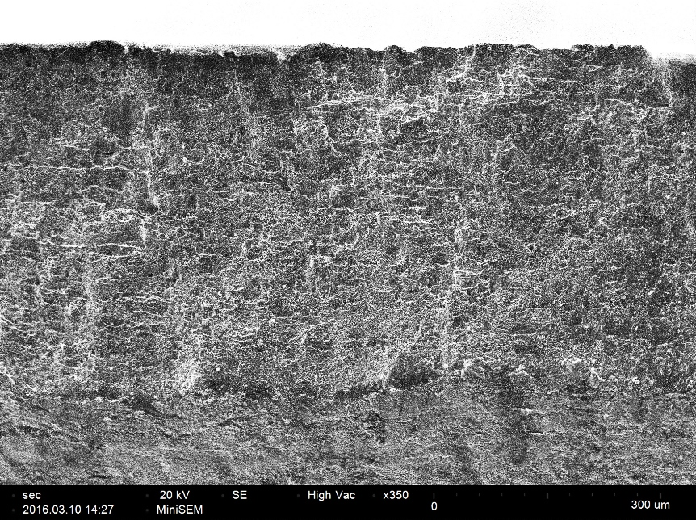
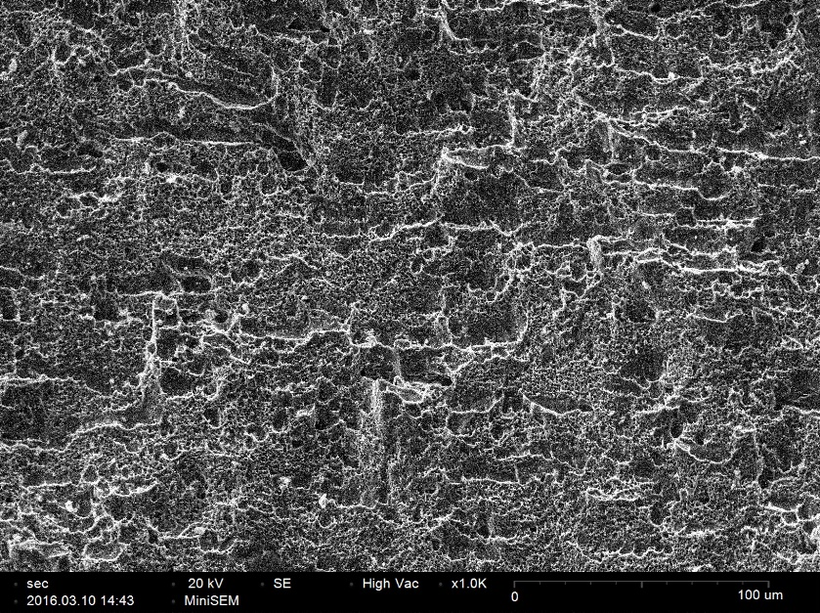
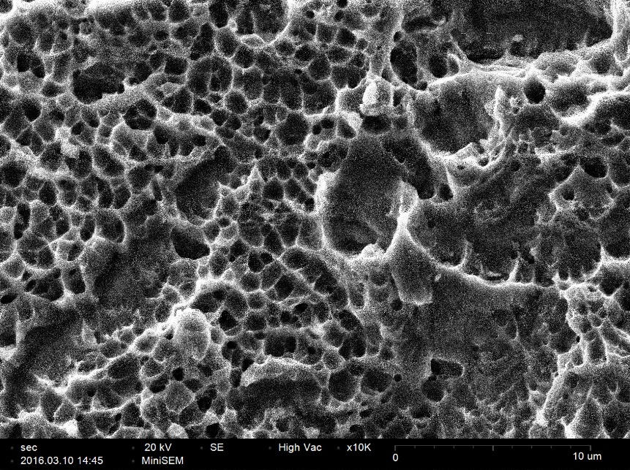
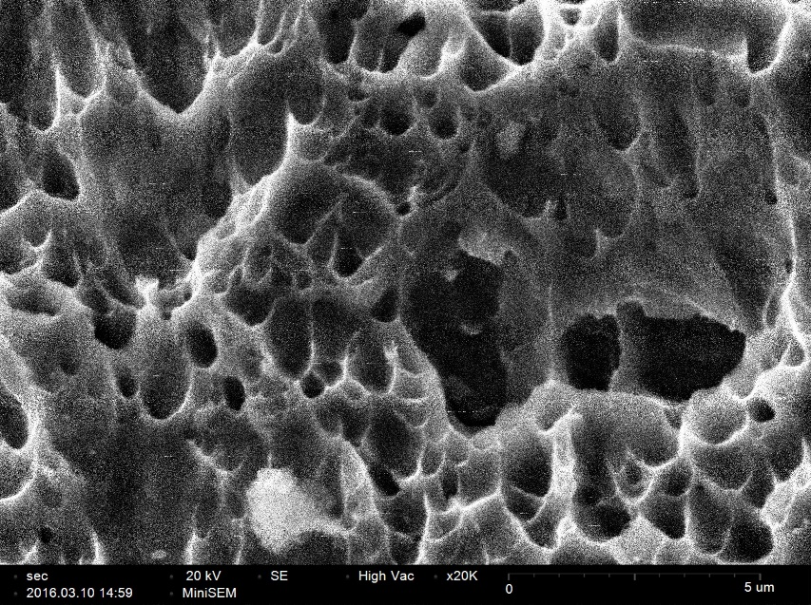
СКАНИРУЮЩАЯ ЭЛЕКТРОННАЯ МИКРОСКОПИЯ ПОВЕРХНОСТИ РАЗРУШЕНИЯ КОЛЬЦЕВЫХ ОБРАЗЦОВ ОБОЛОЧКИ ПЭЛОВ ПОСЛЕ ИСПЫТАНИЙ НА РАЗРЫВ
Исследования поверхности разрушения на образцах оболочки после испытаний на разрыв подтверждают вязкий характер разрушения при температурах испытаний 20-350°С.
Поверхность разрушения кольцевых образцов оболочки пэла
ПС СУЗ №700079 (участок 50-120 мм от нижнего торца) после
механических испытаний на разрыв при температуре 350°С
(различные увеличения)

Slide 11
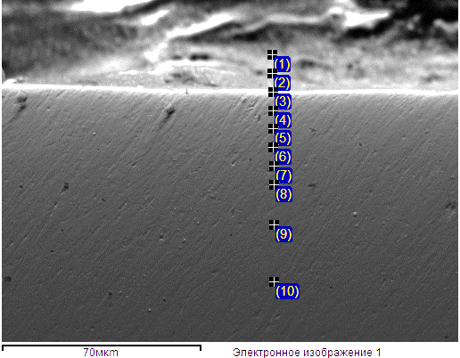
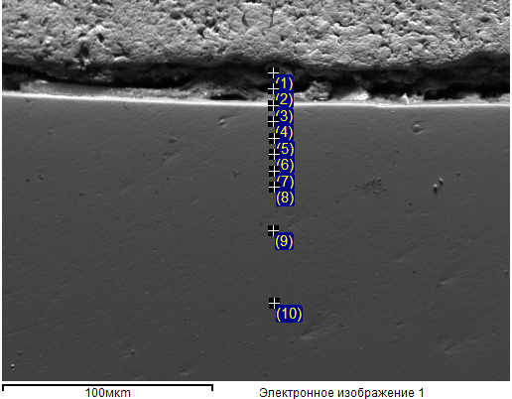
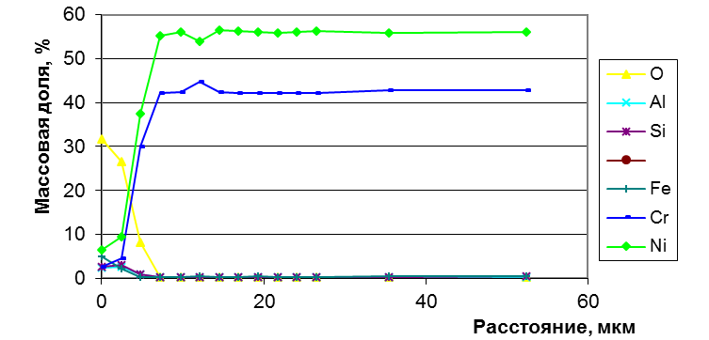
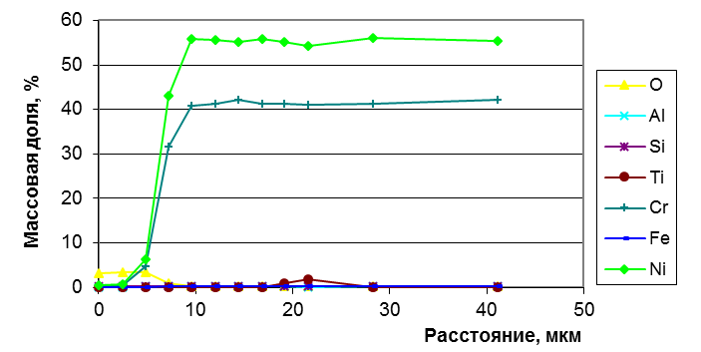
СКАНИРУЮЩАЯ ЭЛЕКТРОННАЯ МИКРОСКОПИЯ ВНУТРЕННЕЙ ПОВЕРХНОСТИ ОБОЛОЧЕК ПЭЛОВ
Отсутствуют признаки перераспределения основных химических элементов во внутренних слоях оболочек пэлов.
а
б
Распределение элементов во внутренних слоях оболочки пэла ПС СУЗ №700079:
образец на расстоянии 110-125 мм (а) и 2940-2960 мм (б) от нижнего торца пэла.

Slide 12

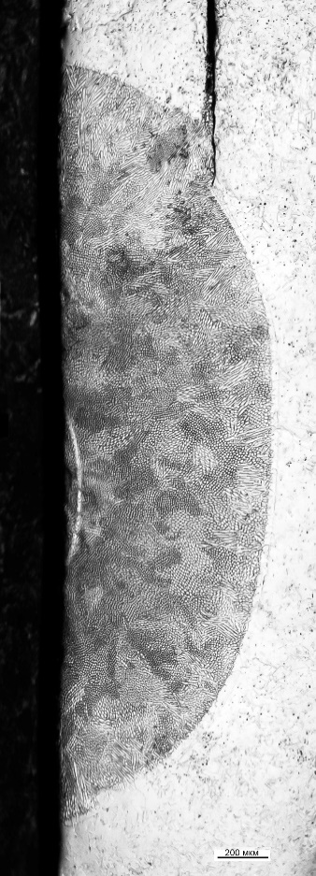
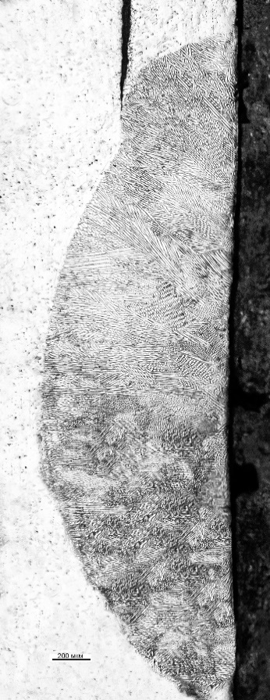
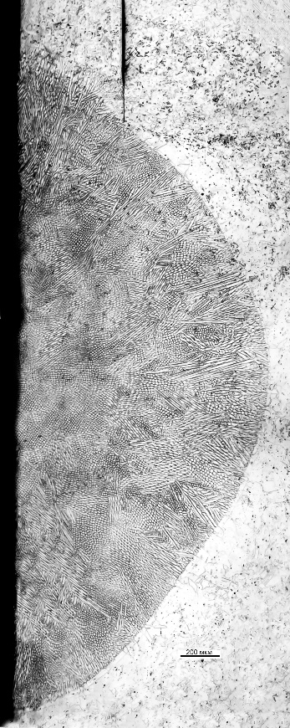
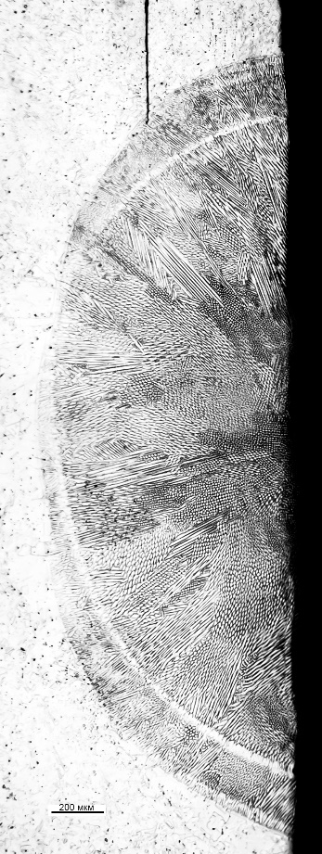
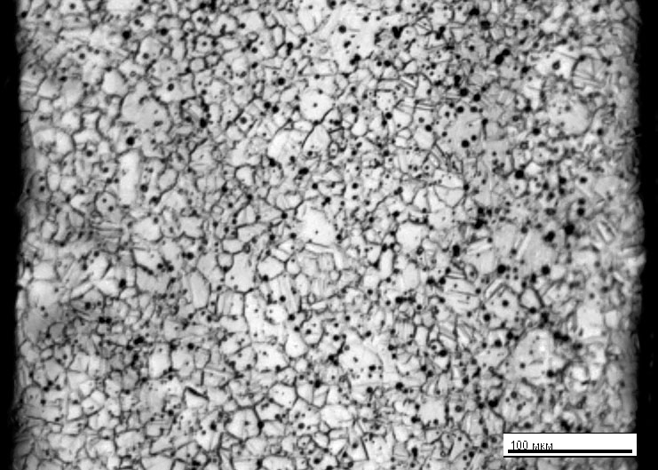
МЕТАЛЛОГРАФИЧЕСКИЕ ИССЛЕДОВАНИЯ
В результате металлографических исследований оболочек пэлов и сварных соединений не обнаружено признаков коррозионных и механических повреждений на их внешней и внутренней поверхности.
Отсутствуют дефекты сварных швов

Slide 13
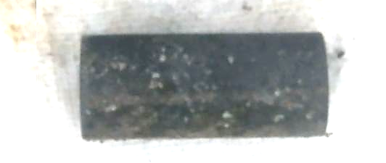
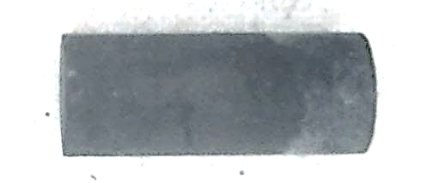
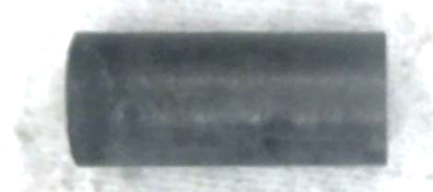
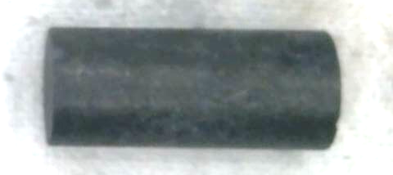
ИССЛЕДОВАНИЯ ТАБЛЕТОК ПОГЛОТИТЕЛЯ
Таблетки карбида бора непосредственно прилегающие к сердечнику из титаната диспрозия разрушены и без зазоров заполняют пространство внутри оболочки.
Неповрежденные таблетки карбида бора извлечены на высоте 810-860 мм от нижнего концевика пэла.
Таблетки титаната диспрозия без затруднений извлекались из оболочки.
а
б
Таблетки карбида бора (а)
и титаната диспрозия (б)
Из результатов измерений следует, что для титаната диспрозия и карбида бора диаметр таблеток имеет значения в пределах допуска на изготовление.
Плотность таблеток карбида бора и титаната диспрозия составляет 1,84-1,87 г/мм² и 6,03-6,26 г/мм², соответственно, что удовлетворяет требования ТУ.

Slide 14
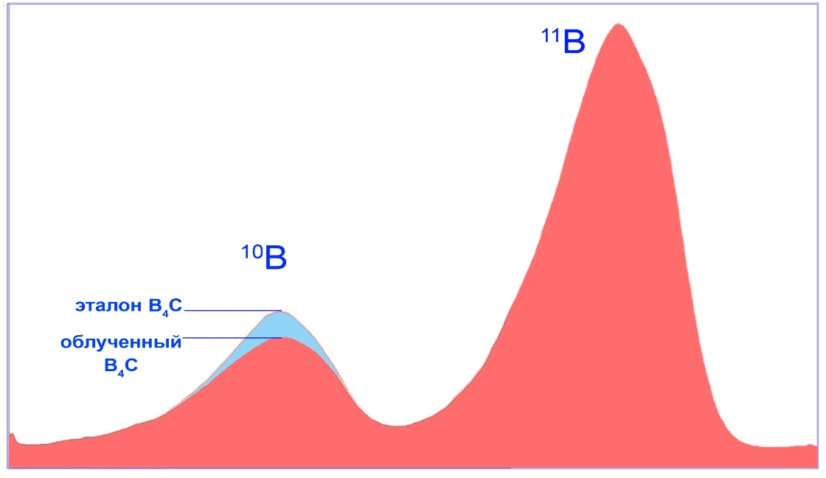
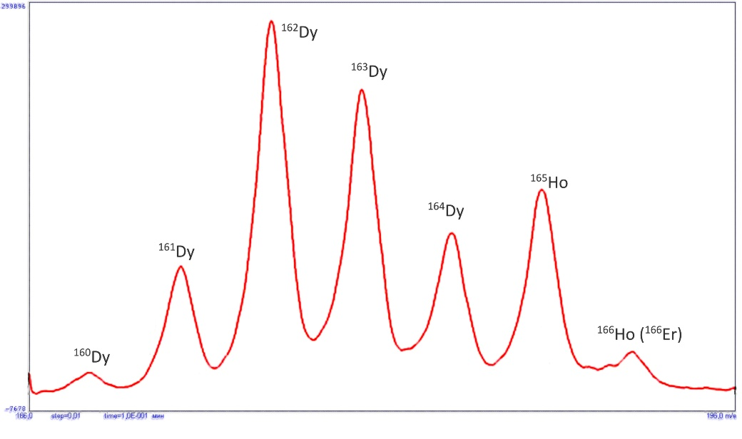
ИССЛЕДОВАНИЯ ПОГЛОЩАЮЩЕГО СЕРДЕЧНИКА С ИСПОЛЬЗОВАНИЕМ ВТОРИЧНОЙ ИОННОЙ МАСС-СПЕКТРОМЕТРИИ
Выгорание (B) поглощающего изотопа ¹⁰B в сердечнике из карбида бора в пэлах конструкции 2173.00.000 составило после эксплуатации в реакторе в различных режимах (лет):
3 АР + 7 АЗ → B ≤ 11%
4 АР + 6 АЗ → B ≤ 22%.
В пэлах конструкции 2755.00.000 после эксплуатации в течение 2,5 лет в режиме АР выгорание ¹⁰B не превышало 6-8%
Изменения изотопного состава диспрозия в нижней части пэлов характеризуются снижением содержания поглощающих изотопов
¹⁶⁰Dy, ¹⁶¹Dy, ¹⁶²Dy, ¹⁶³Dy, ¹⁶⁴Dy
и образованием дочернего изотопа ¹⁶⁵Но.

Slide 15
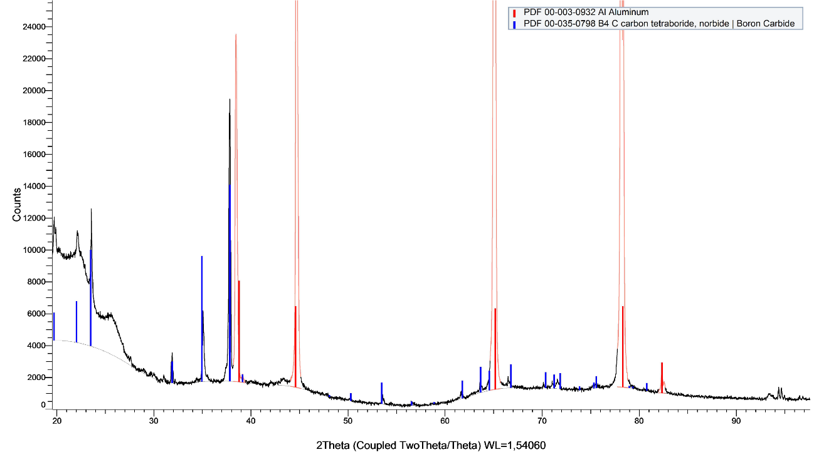
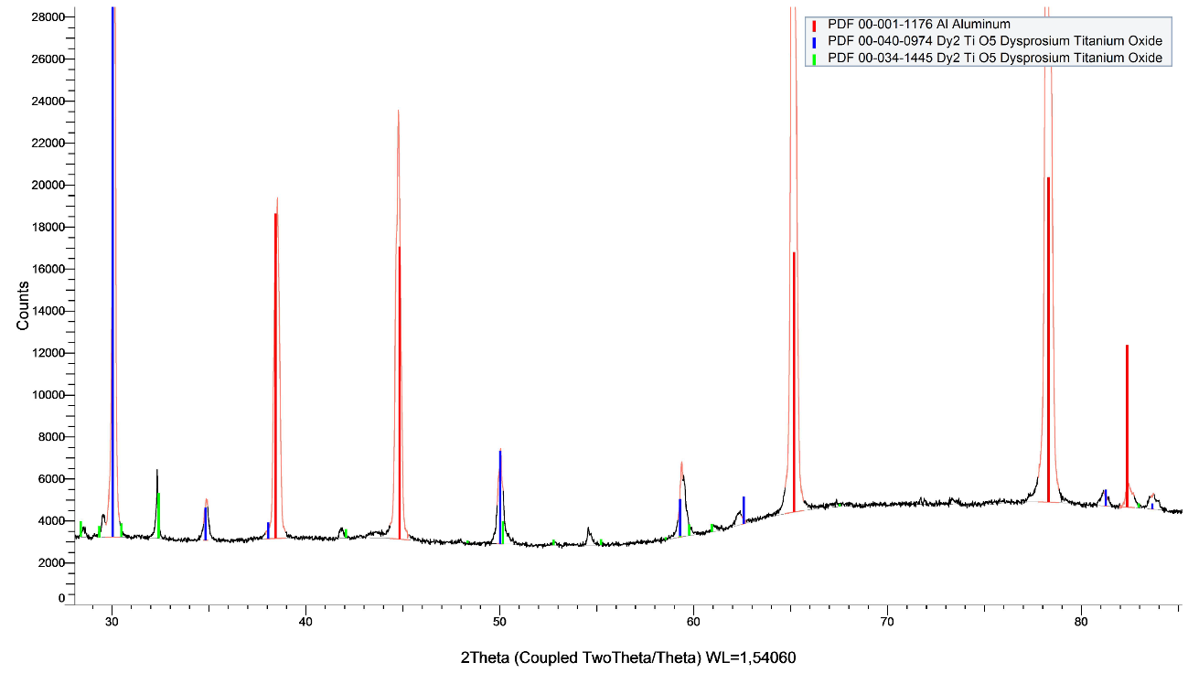
РЕНТГЕНОСТРУКТУРНЫЕ ИССЛЕДОВАНИЯ МАТЕРИАЛОВ ПОГЛОЩАЮЩЕГО СЕРДЕЧНИКА
В₄С
Как следует из результатов рентгеноструктурных исследований материалов сердечника (титаната диспрозия
и карбида бора), после эксплуатации в реакторе их исходная кристаллическая структура не изменилась, а параметры решетки близки к табличным значениям.
Это свидетельствует о том, что объемные изменения поглощающего сердечника в результате эксплуатации пэлов в реакторе незначительны и не могут быть источником растягивающих напряжений в оболочке.
Титанат диспрозия

Slide 16
ЗАКЛЮЧЕНИЕ
Исследованные два ПС СУЗ с пэлами конструкции 2173.00.000 на основе порошкового комбинированного поглощающего сердечника без замечаний отработали в течение 10 календарных лет в реакторе ВВЭР-1000 1-го блока Калининской АЭС.
ПС СУЗ с пэлами конструкции 2755.00.000 на основе таблеточного комбинированного поглощающего сердечника без замечаний отработали в течение 2,5 лет в режиме АР в реакторе четвертого блока Балаковской АЭС.
Как неразрушающими, так и, более детальными, разрушающими методами исследований не было выявлено каких-либо существенных признаков нарушения ПС СУЗ и комбинированных пэлов обеих конструкций в результате эксплуатации в реакторе.
Состояние оболочек всех пэлов, поглощающего сердечника и сварных соединений, а также высокие пластические свойства материала оболочки из сплава 42ХНМ свидетельствуют не только о сохранении их работоспособности после эксплуатации в реакторе, но и о наличии большого остаточного ресурса.

Slide 17
ЗАКЛЮЧЕНИЕ
Исходя из результатов проведенных исследований назначенный ресурс пэлов конструкции 2173.00.000 с комбинированным порошковым поглощающим сердечником может быть увеличен по крайней мере до 15 лет.
Пэлы конструкции 2755.00.000 с таблеточным комбинированным поглощающим сердечником сохранили высокие рабочие характеристики и далеко не исчерпали свои ресурсные возможности. Целесообразно провести подобные исследования ПС СУЗ с такими пэлами после эксплуатации в реакторе более длительное время (3-4 лет в режиме АР и 4-5 лет в режиме АЗ) для оценки их реальных ресурсных возможностей.
Хранящиеся в АО «ГНЦ НИИАР» после окончания исследований пэлы могут быть использованы для получения необходимых разработчикам органов регулирования экспериментальных данных о теплофизических свойствах облученных поглощающих материалов, температурах их плавления, процессов взаимодействия облученного поглощающего сердечника с оболочкой пэлов при различных аварийных сценариях

Slide 18
СПАСИБО ЗА ВНИМАНИЕ !

